Slide 1
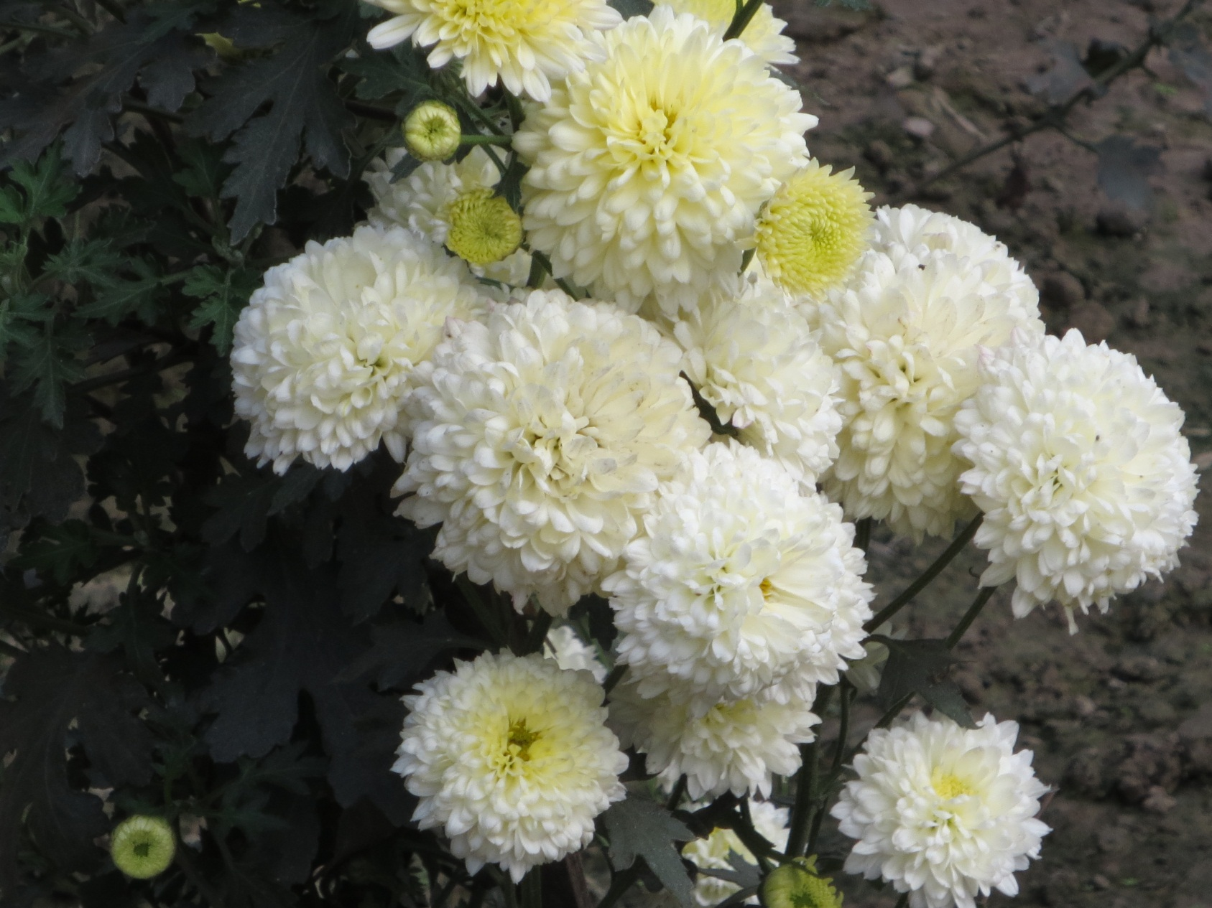
স্বাগতম

Slide 2
পরিচিতি
বিষয়ঃ সাধারণ বিজ্ঞান।
শ্রেণীঃ ৮ম
অধ্যায়ঃ তৃতীয়।
মোট শিক্ষার্থীঃ ৬৫জন।
তাং-
মোঃ শহিদুল ইসলাম
গাড়ীদহ দাখিল মাদ্রাসা
শেরপুর, বগুড়া।
পদবীঃসহঃশিঃ(আইসিটি)।

Slide 3
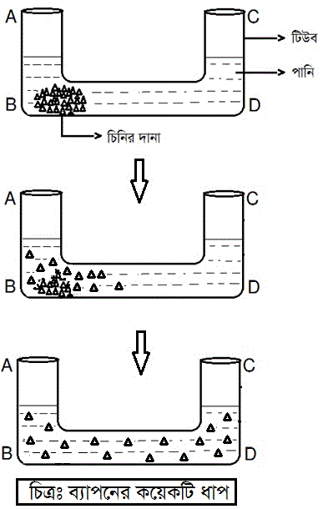
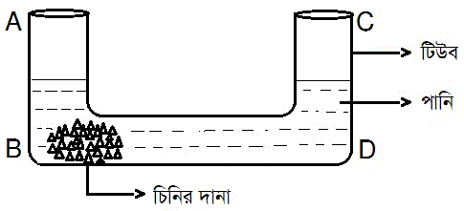
চিনির দানা পানিতে দ্রবীভূত হচ্ছে।

Slide 4
ব্যাপন

Slide 5
শিখনফল
#ব্যাপন প্রক্রিয়া কী তা বলতে পারবে।
#উদ্ভিদের খনিজ লবণ শোষণ ব্যাখ্যা করতে পারবে।
#ব্যাপনের গুরুত্ব বর্ণনা করতে পারবে।

Slide 6
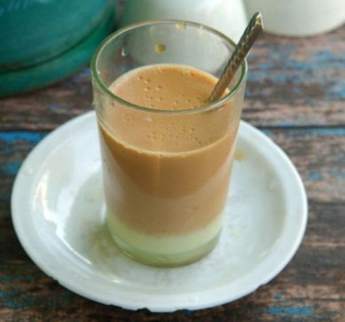
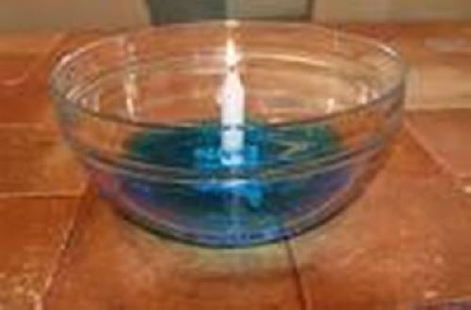
#ব্যাপন কী?

Slide 7
ব্যাপনঃ তরল ও গ্যাসের ক্ষেত্রে বেশি ঘনত্বের স্থান থেকে কম ঘনত্বের দিকে অণুগুলির ঘনত্ব দুই স্থানে সমান না হওয়া পযর্ন্ত অণুগুলির এরূপ চলন প্রক্রিয়াকে ব্যাপন বলে।

Slide 9
ব্যাপন চাপঃ ব্যাপনকারী পদার্থের অণু-পরমাণুগুলির গতিশক্তির এক প্রকার চাপ সৃষ্টি হয় যার প্রভাবে অধিক ঘনত্বযুক্ত স্থান থেকে কম ঘনত্বযুক্ত স্থানে অণূগুলি ছড়িয়ে পড়ে। এ প্রকার চাপকে ব্যাপন চাপ বলে।

Slide 10
#উদ্ভিদের মাটি থেকে খনিজ লবণ শোষণ ব্যাখ্যা কর।

Slide 11
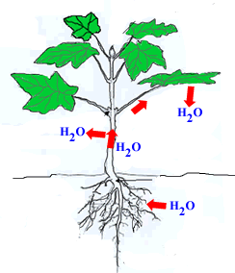
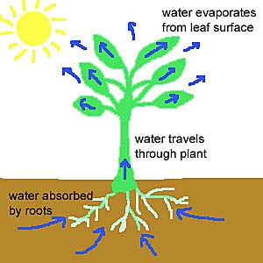

Slide 12
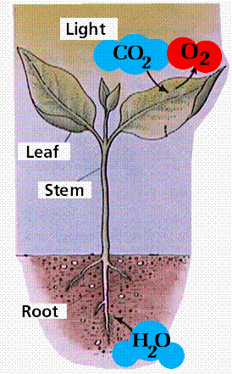
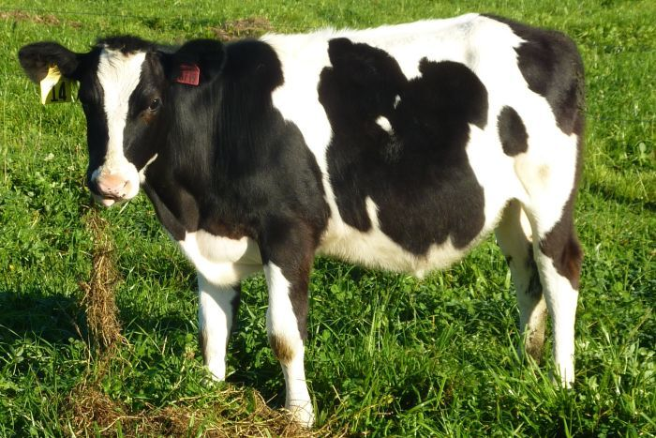
# সালোকসংশ্লেষণে সময় বাতাসের co₂গ্রহণ ও o₂ত্যাগ।
# শ্বসনের সময় বাতাসের o₂গ্রহন ও co₂ত্যাগ।

Slide 13
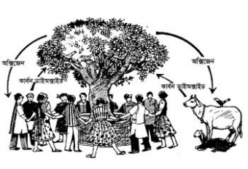
বায়ুমন্ডল
ব্যাপন প্রক্রিয়ায় উদ্ভিদ ও প্রাণীর o_{২}ও co₂ গ্রহন ও ত্যাগ ।
*ব্যাপন প্রক্রিয়া গুরুত্ব কী বণর্না কর।

Slide 14
ব্যাপনের গুরুত্বঃ
জীবের সব রকম শারীরবৃত্তীয় কাজে ব্যাপন প্রক্রিয়া ঘটে।
উদ্ভীদের সালোকসংশ্লেষণের সময় বাতাসের অক্সিজেন গ্রহন ও কার্বন ডাই-অক্সাইড ত্যাগ করে।
জীবকোষে শ্বসনের সময় গ্লুকোজ জারনের জন্য অক্সিজেন ব্যবহৃত হয়।
ব্যাপন প্রক্রিয়া দ্বারা কোষে অক্সিজেন প্রবেশ করে এবং কার্বন ডাই-অক্সাইড বের হয়।
উদ্ভীদের দেহের পানি ব্যাপন প্রক্রিয়া বের হয়।
প্রাণীদের শ্বসনের সময় অক্সিজেন ও কার্বন ডাই-অক্সাইড আদান-প্রদান করে।

Slide 15
মূল্যায়ন
*ব্যাপন কী?
*উদ্ভিদ কী প্রক্রিয়ায় মাটি থেকে খনিজ লবণ শোষণ করে?
*ব্যাপনের সময় উদ্ভিদ বাতাসে কী ত্যাগ করে?
*ব্যাপনের দুইটি গুরুত্ব বল?

Slide 16
বাড়ীর কাজ
*তোমার চারপাশে সংঘটিত বিভিন্ন ব্যাপন প্রক্রিয়ার একটি তালিকা তৈরি কর।

Slide 17
ধন্যবাদ

